Slide 1


NAPPES PROFONDES DE GIRONDE
PLAN DE COMMUNICATION 2022/2025
POINT SUR LA MISE EN OEUVRE
Commission locale de l'eau
Réunion du 13 mai 2024

Slide 2



RAPPEL DES ENJEUX & ACTIONS
de COMMUNICATION
COMMUNICATION
22/25
Plan de communication arrêté le 1er juillet 2022

Slide 3

Parler d'EAU plutôt que de nappes …
  Eau souterraine de Gironde ? Eau des nappes de Gironde ? EauX de Gironde ?
  Aujourd’hui une stratégie en suspens pour développer les actions prioritaires, prendre le temps de valider l’intérêt de cette évolution sans créer de confusion avec Eau de Bordeaux, et renforcer les acquis
Développer une Communauté
d’écocitoyens girondins
RAPPEL
STRATEGIE
LES TRIBUS
Regroupement d’individus/citoyens/consommateurs autour d’affinités, de valeurs et d’engagements communs
Ces « tribus » connaissent un développement fulgurant avec la démocratisation des réseaux sociaux

Slide 4


MISE EN PLACE D’ACTIONS PAR GROUPE CIBLES
2 GROUPES CIBLES
INSTITUTIONNELS
GIRONDINS
GRAND PUBLIC GIRONDIN
maires
présidents de groupements
(CdC, syndicats des eaux…)
élus environnement, urbanisme ...
professionnels de l’eau
partenaires
Grand public au sens large :
particuliers Girondins
scolaires
entreprises
…
RAPPEL
STRATEGIE
DÉVELOPPEMENT D’UNE STRATÉGIE DIGITALE GLOBALE
ACTIONS DÉDIÉES AUX INSTITUTIONNELS
ACTIONS DÉDIÉES AU GRAND PUBLIC & SCOLAIRES

Slide 5

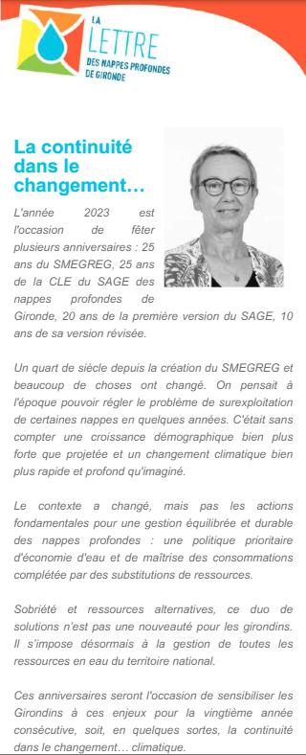
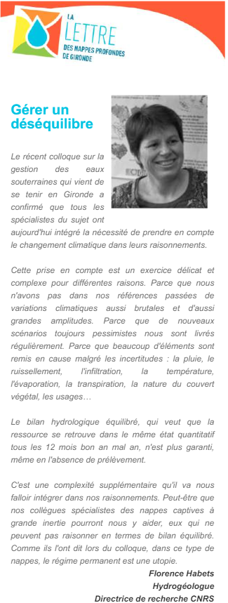

INSTITUTIONNELS
GIRONDINS
DIFFUSION DE SUPPORTS RÉDACTIONNELS RENFORCÉE
Une diffusion plus régulière des supports rédactionnels d’actualité et de bilan CLE/SMEGREG/SAGE pour relayer les informations essentielles et impliquer les élus en s’appuyant sur leurs réseaux et leurs outils de communication
LA LETTRE DES NAPPES PROFONDES (infolettre)
  Une diffusion accrue : 9 lettres diffusées entre 2022 et 2024 (vs 7 lettres diffusées entre 2015 et 2021)
  3602 abonnés
  un contenu allégé : 5 à 6 articles d’actualités récentes
  des interviews d’acteurs locaux et nationaux via éditos, 3 questions à, paroles d’expert
  renvoi sur le site web pour article complet et chaque article intégré dans le nouveau site depuis 1re lettre
  Un graphisme revisité dès la prochaine lettre (numéro 17)
ACTION REALISEE
DES PUBLICATIONS
INTENSIFIEES

Slide 6
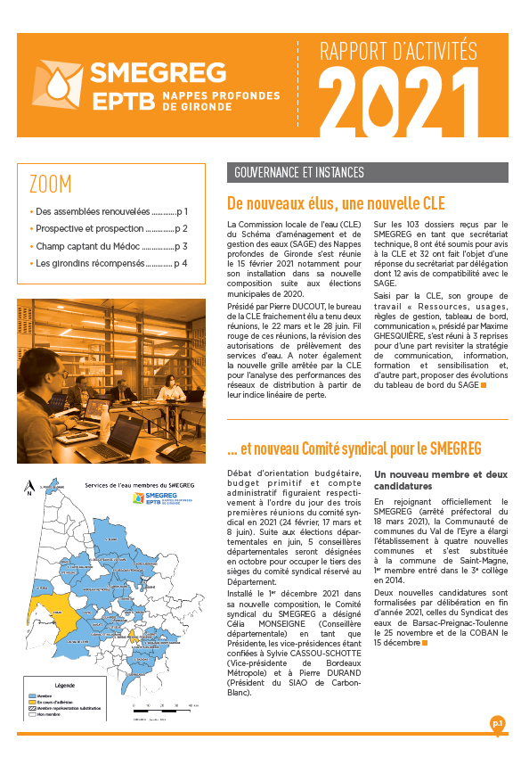
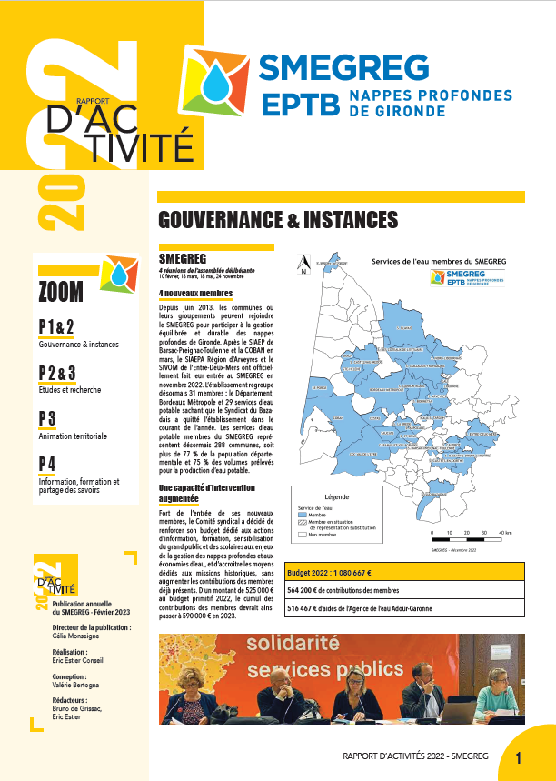
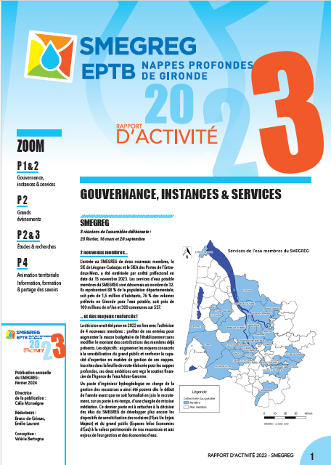
INSTITUTIONNELS
GIRONDINS
RAPPORT D’ACTIVITÉS ANNUEL
  Une diffusion élargie : diffusé en version papier et numérique, le rapport d’activité est :
    envoyé par mail à tout le réseau du SMEGREG / CLE
    accessible sur le site web smegreg.org
    diffusé sur la page LinkedIn SMEGREG
  Une structure revisitée : un contenu synthétisé et organisé par rubrique pour une consultation plus accessible
  Des renvois vers des contenus web externes (vidéos, articles…) pour aller plus loin
ACTION REALISEE
DES PUBLICATIONS
INTENSIFIEES

Slide 7
INSTITUTIONNELS
GIRONDINS
UNE COMMUNICATION DIGITALE REACTUALISEE : LA REFONTE DU SITE SMEGREG.ORG
Objectifs :
informer, sensibiliser et valoriser le patrimoine, les acteurs les moyens et les résultats CLE/SMEGREG/SAGE
relayer les informations essentielles et impliquer les élus en s’appuyant sur leurs réseaux et leurs outils de communication
diffuser des articles et actualités plus régulièrement pour faire connaître et étendre l'influence
ACTION
EN COURS DE FINALISATION
1 SITE DEDIÉ aux NAPPES PROFONDES DE GIRONDE
  le SMEGREG et les NP de Gironde / La CLE et le SAGE des NP de Gironde / Connaitre les NP de Gironde / Vous et les NP de Gironde avec un contenu exhaustif sur le patrimoine et sa gestion
1 SITE ACTUALISE & D’ACTUALITES :
  un graphisme retravaillé et une navigation plus ergonomique
  un accès direct aux actualités sur la gestion, le patrimoine, les acteurs ; des articles d’expertise ; un lien permanent avec jeconomiseleau.org
COMMUNICATIONDIGITALE

Slide 8
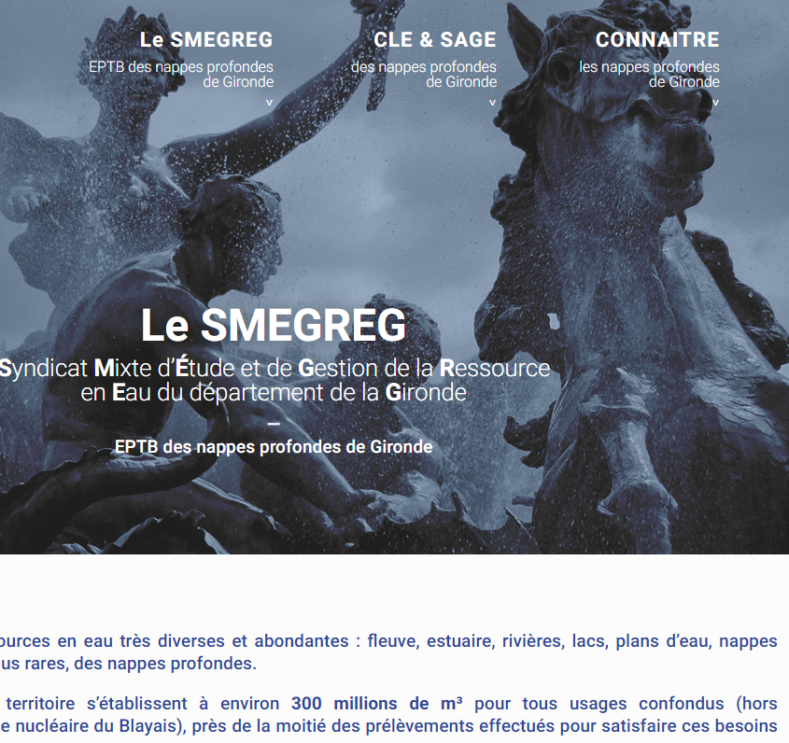
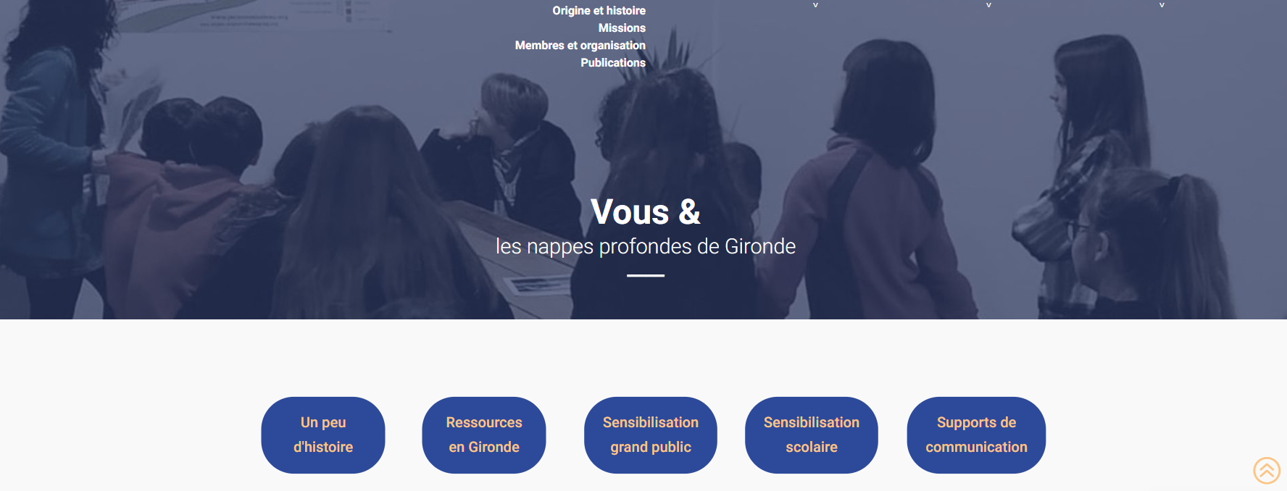
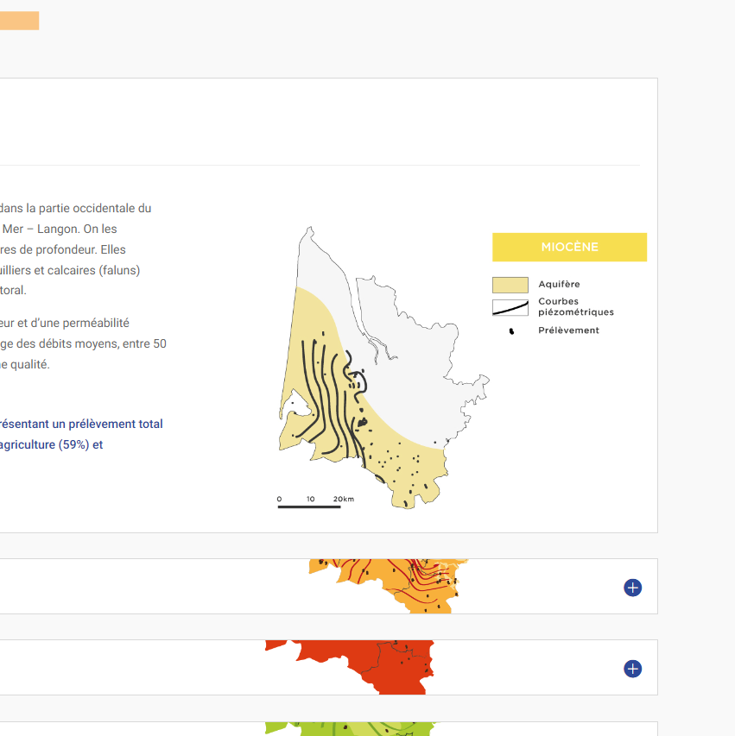
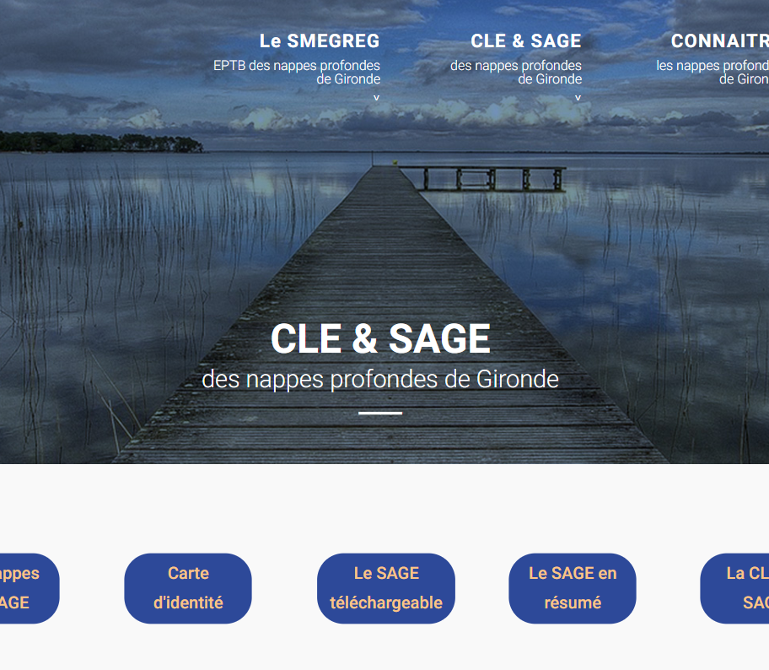
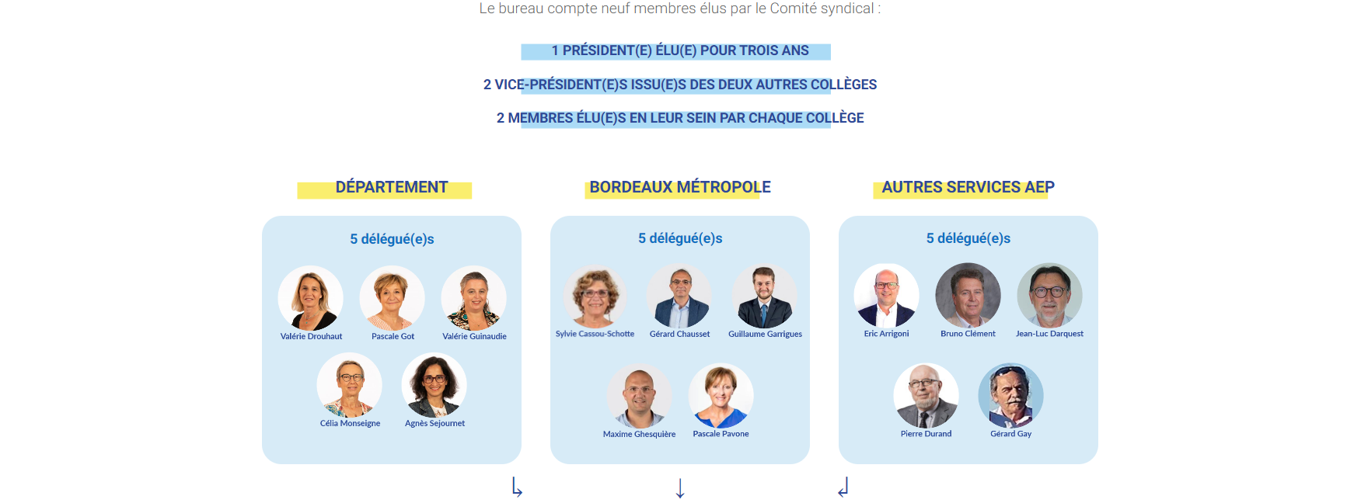

Slide 9
INSTITUTIONNELS
GIRONDINS
Le kit clef en main pour mobiliser les collectivités : à développer
  Mise en place d’un dispositif clef en main pour organiser un événement local dédié à l’eau dans une commune ou un groupement
  Objectif : mettre à disposition un outil simple, complet et personnalisable
Ecole de l’eau : à valider
  Mise en place d’événements pédagogiques dédiés aux élus, techniciens et acteurs du territoire afin de les informer, les sensibiliser, exposer les problématiques locales et organiser une gestion globale
  Objectif : mobiliser vers des actions concrètes
Label « Commune Econome en eau » : à redéfinir
  Réflexion autour de la création d’une charte, d’un conseil, puis de la vérification pour la délivrance du label
ACTIONS RESTANTS
à DEVELOPPER
KIT CLEF EN MAIN
ÉVÉNEMENT EAU

Slide 10


GRAND PUBLIC GIRONDIN
REFONTE DU SITE JECONOMISELEAU.ORG
  Objectifs :
    Créer une communauté écocitoyenne girondine
    Faire évoluer les comportements
1 SITE DEDIÉ : JECONOMISELEAU
  Patrimoine girondin
  Consommation et économie d’eau
  Bonnes pratiques, bons gestes
ACTION
REALISEE
OBJECTIFS :
  Sensibiliser aux enjeux de la gestion de l’eau
  Proposer information, conseils et solutions, adaptés à différents types d’usagers
  Transformer les visiteurs en utilisateurs, voire en ambassadeurs
CIBLES :
  Particuliers (locaux & nationaux)
  Professionnels
  Collectivités
  Scolaires (à developer)
COMMUNICATION
DIGITALE
Et bientôt, des vidéos tutorielles, réalises dans le cadre d’EDUC’Eau :
"Courtes, monothématiques, faciles à comprendre, ces vidéos présenteront les actions (équipements, gestes) d’économie qui doivent permettre de diminuer, sans perte de confort, notre consommation d’eau."

Slide 11

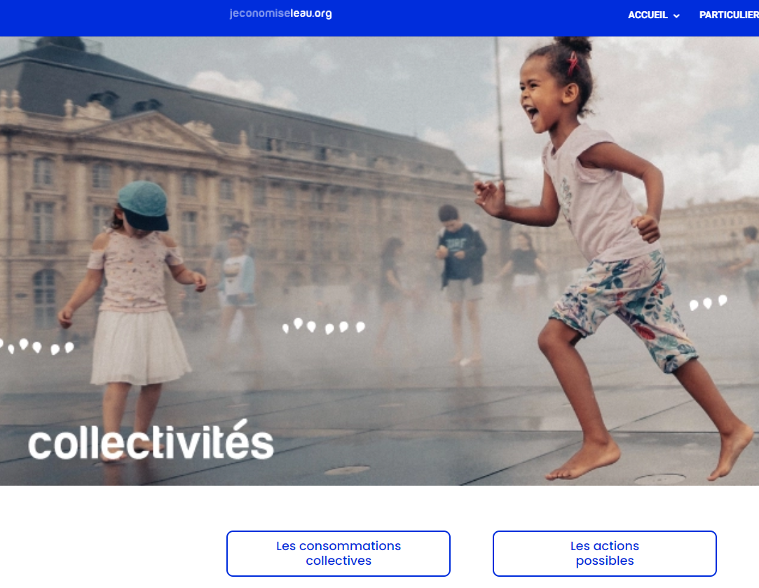
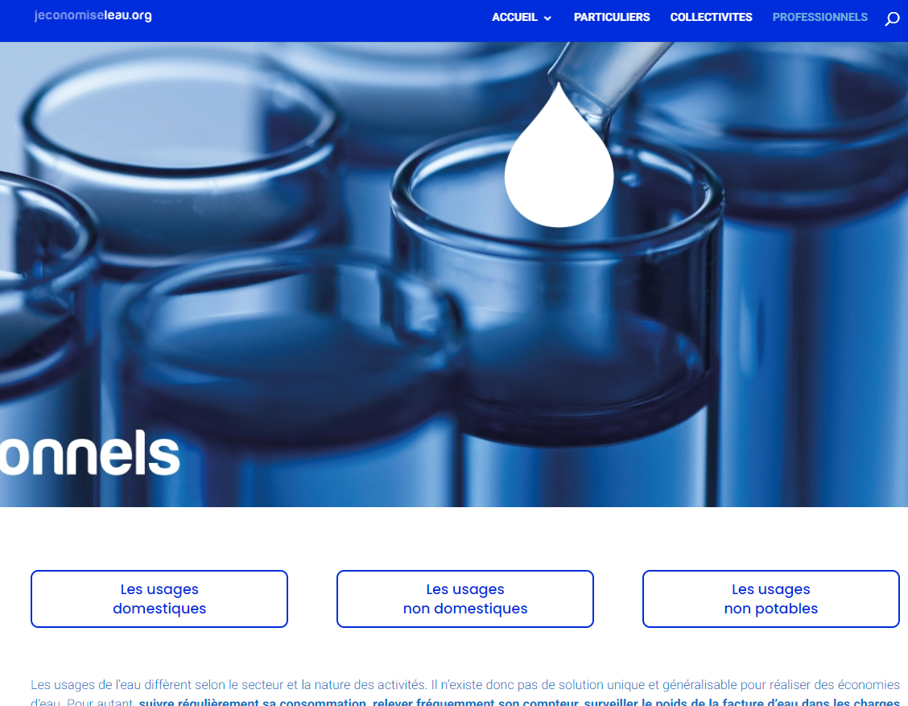
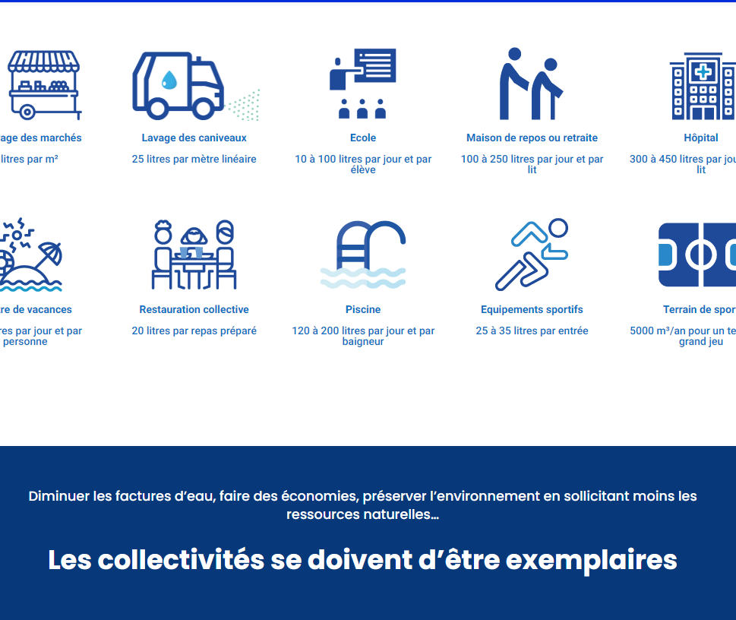
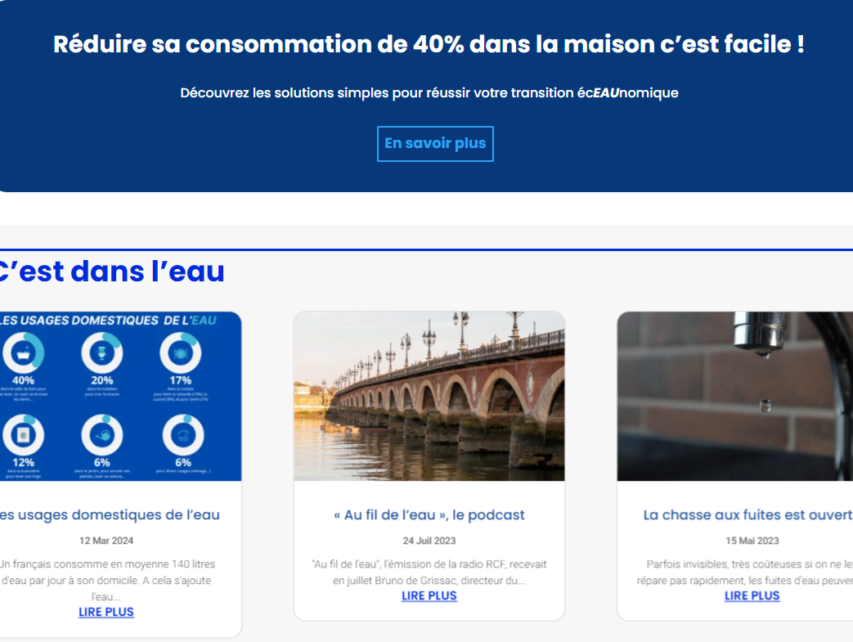
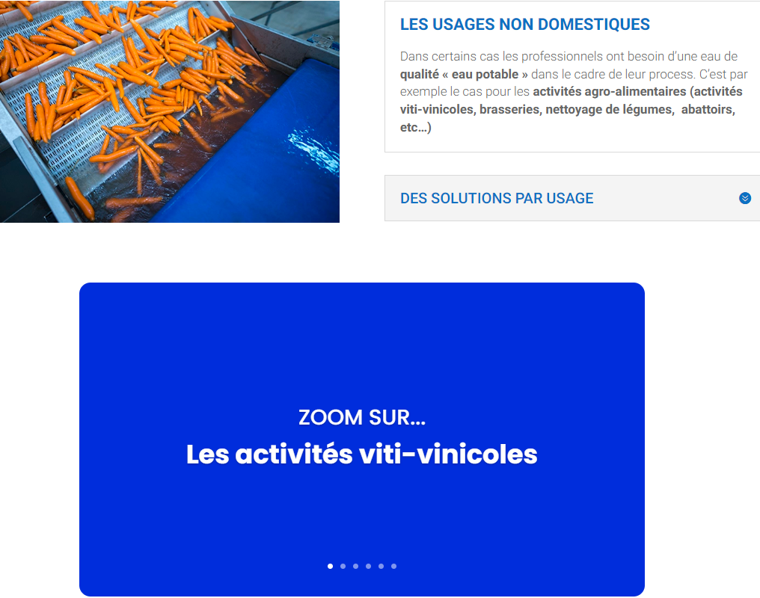

Slide 12

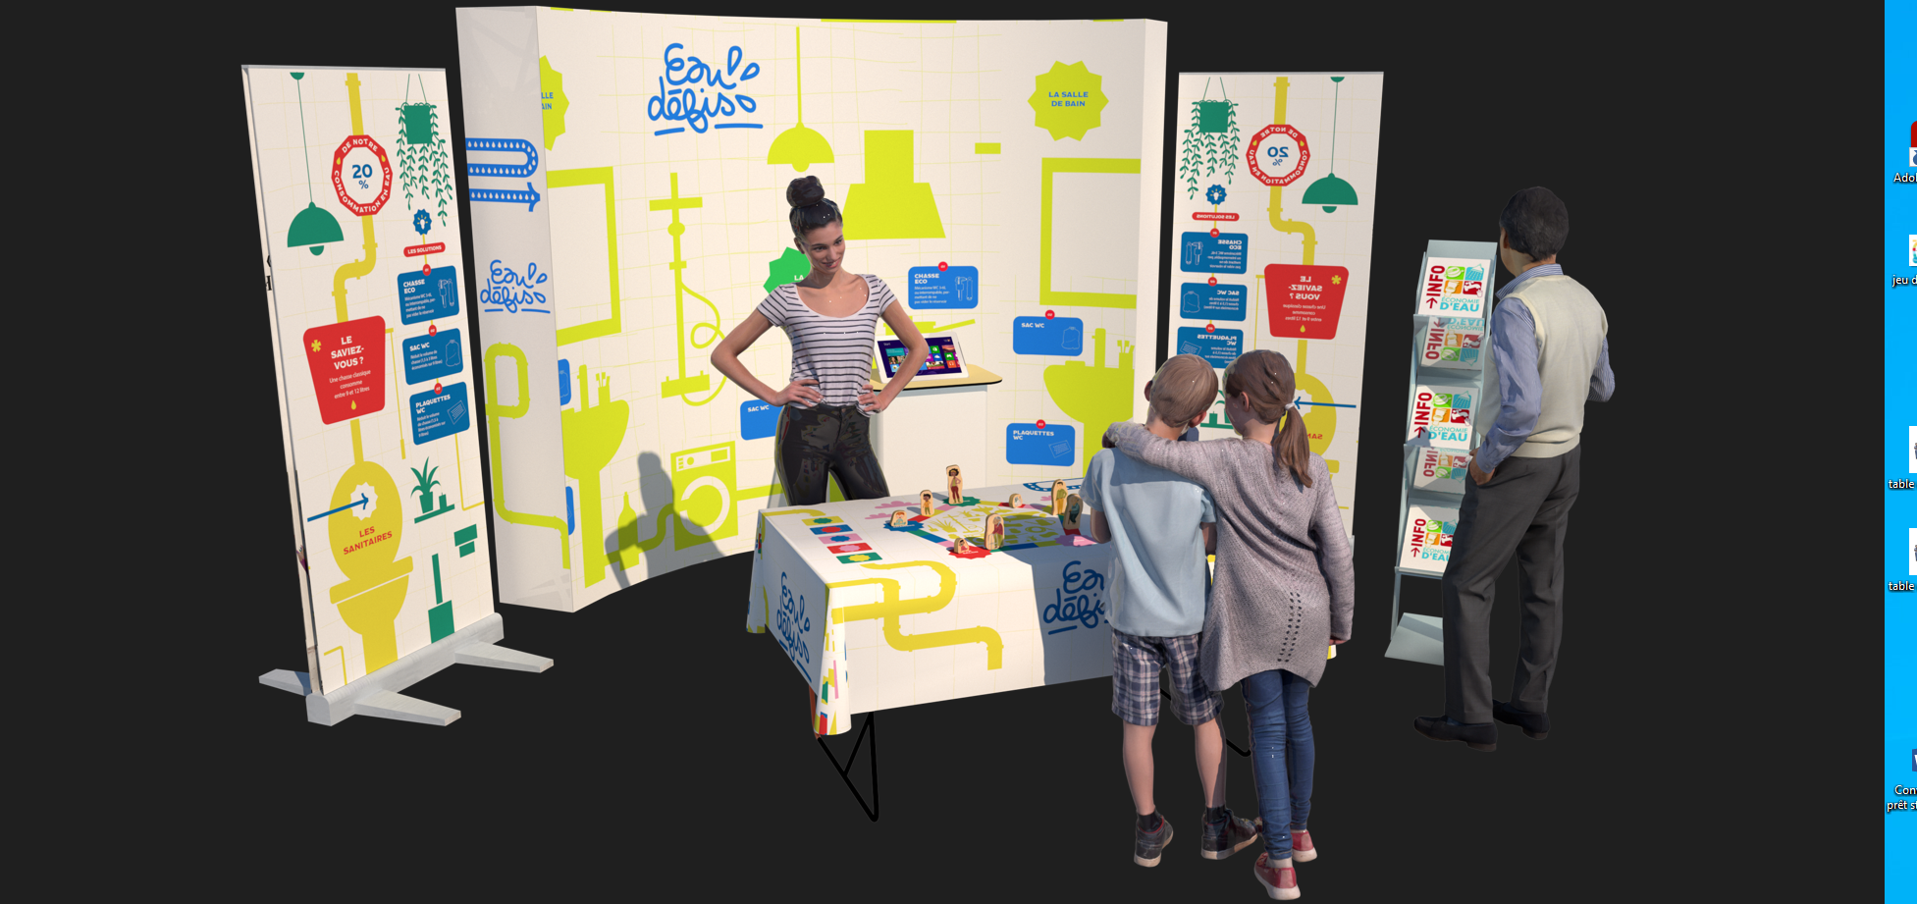
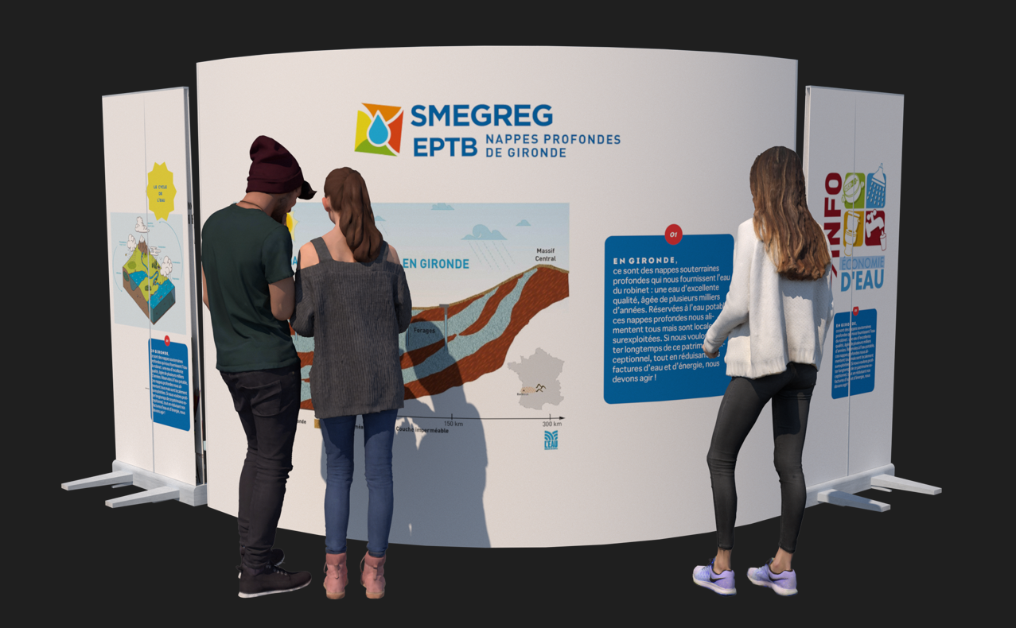
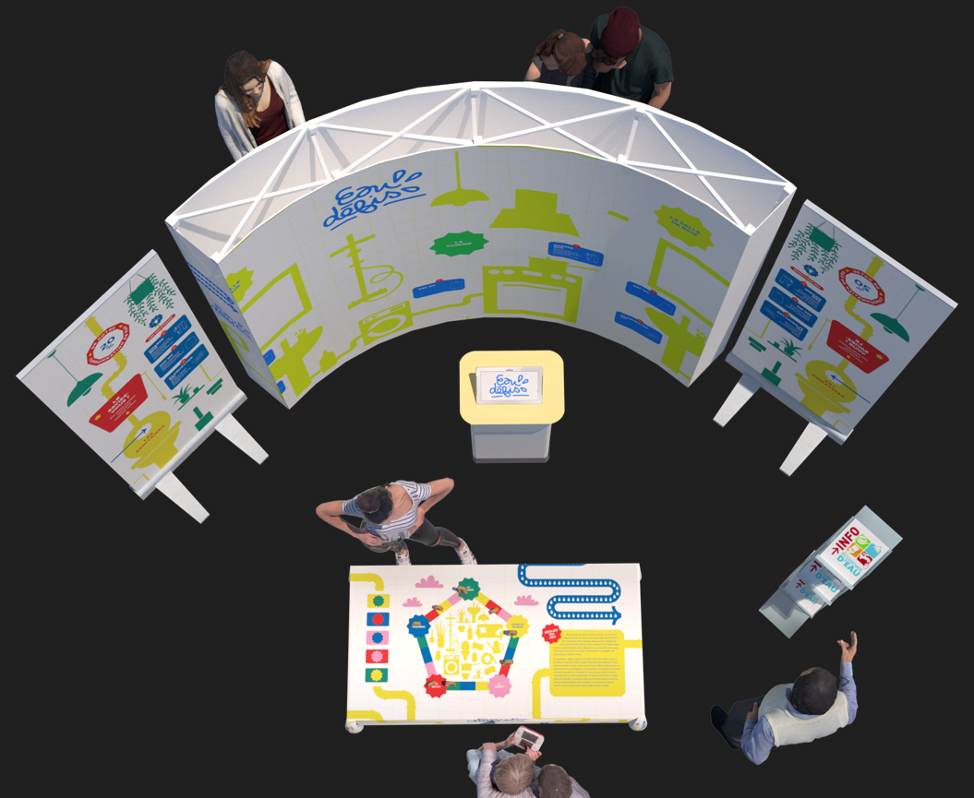
GRAND PUBLIC GIRONDIN
DES ESPACES INFO ECONOMIES D'EAU PLUS PERFORMANTS
  Objectifs :
    Augmenter l’attractivité sur le terrain
    Rendre l’expérience plus ludique
    Valoriser les contacts informés
ACCOMPAGNEMENT ET SUIVI DES ASSOCIATIONS
  Participation active aux réseaux sociaux et à la création de la communauté des écocitoyens girondins (relai sur LinkedIn des interventions des EIEE)
MODERNISATION DES STANDS dans le cadre d’EDUC’Eau et en partenariat avec Cap Sciences
  Création de nouveaux supports : conception des fresques pédagogiques de l’eau : plus attractives, plus didactiques (reproduction des principaux usages domicile et actions d’économies possibles)
  Conception d’un jeu de plateau pour « briser la glace » avec l’animateur, tester ses connaissances, apprendre tout en s’amusant sur le patrimoine des nappes profondes et sur les économies d’eau
  Développement de QR Codes sur les fresques pour renvoyer vers des pages dédiées, aller plus loin dans l’expérience et conserver les bons conseils après la visite sur l’EIEE.
ACTIONS
EN COURS DE FINALISATION
DES DISPOSITIFS DE PROXIMITE
RENFORCES

Slide 13

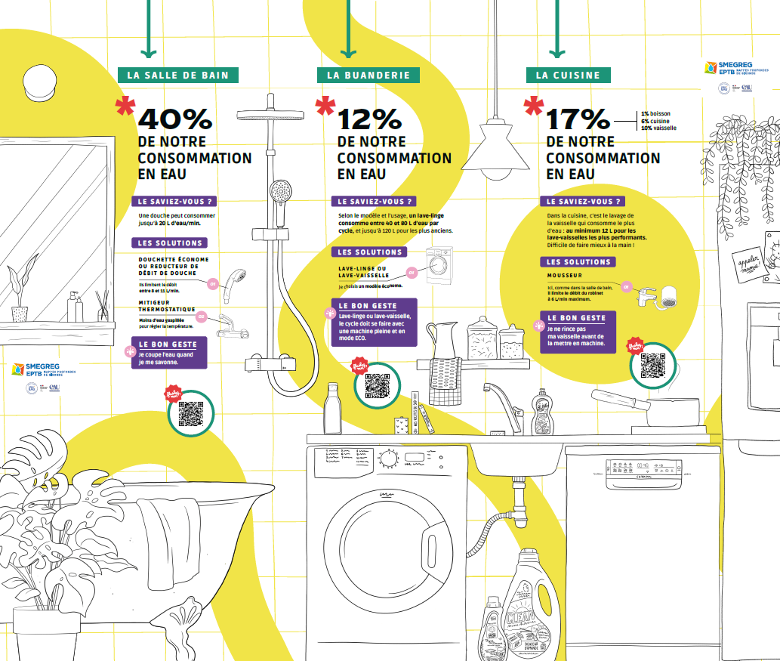
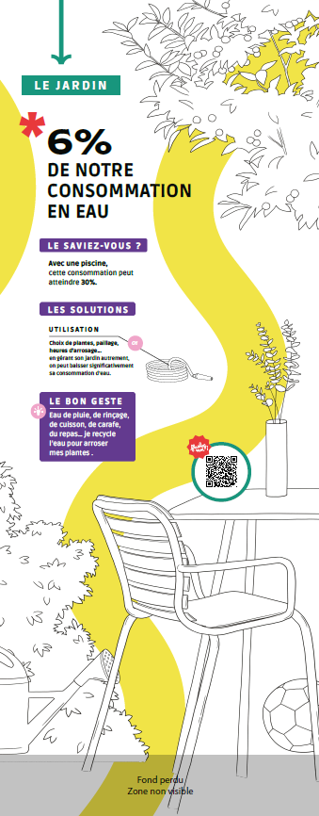
GRAND PUBLIC GIRONDIN
RECTO
ACTIONS
EN COURS DE FINALISATION
DES DISPOSITIFS DE PROXIMITE
RENFORCES

Slide 14

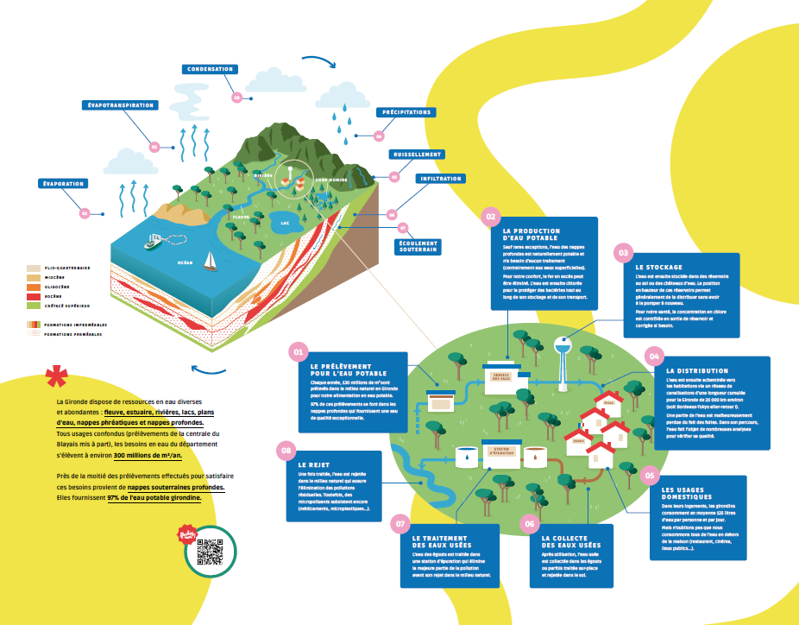

GRAND PUBLIC GIRONDIN
VERSO
ACTIONS
EN COURS DE FINALISATION
DES DISPOSITIFS DE PROXIMITE
RENFORCES

Slide 15

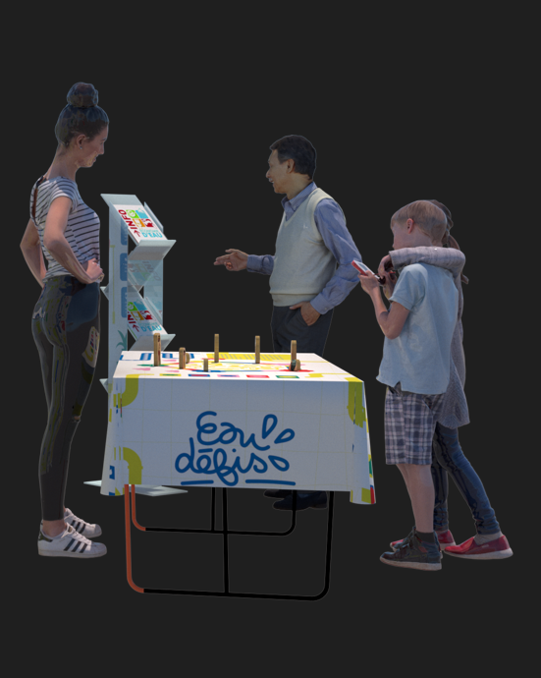

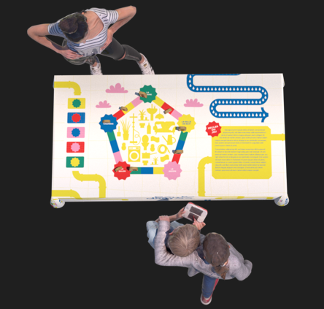
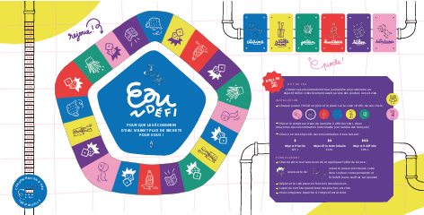


GRAND PUBLIC GIRONDIN
JEU
ACTIONS
EN COURS DE FINALISATION
DES DISPOSITIFS DE PROXIMITE
RENFORCES

Slide 16
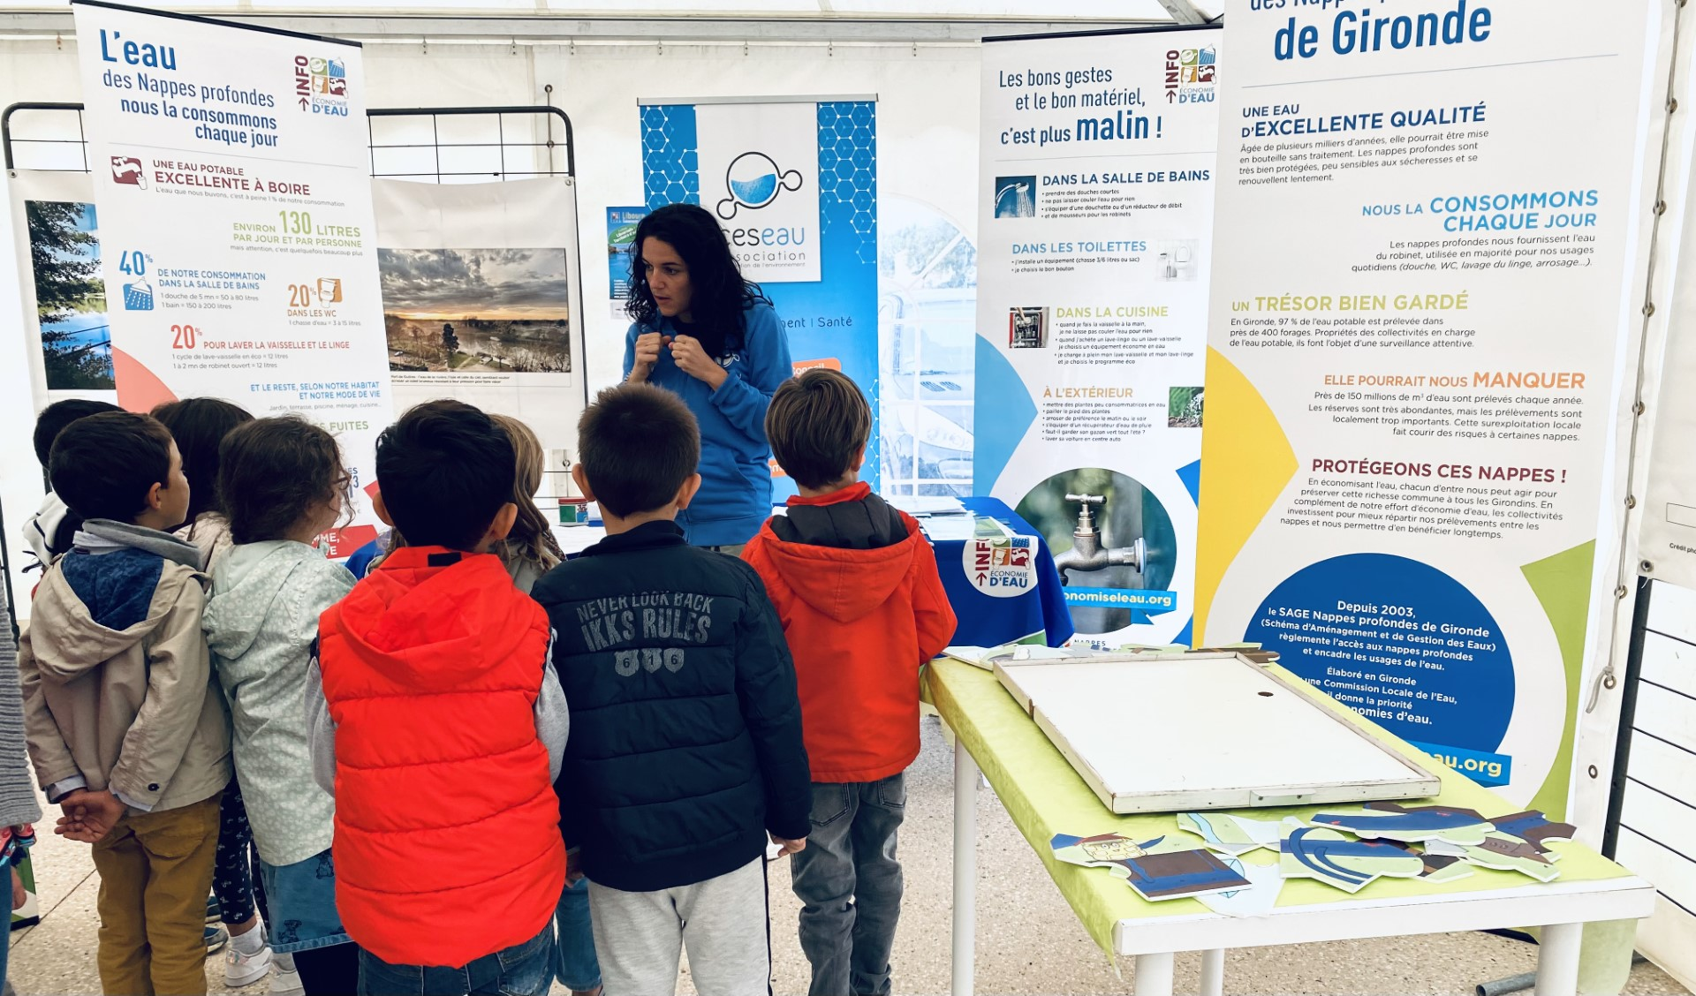
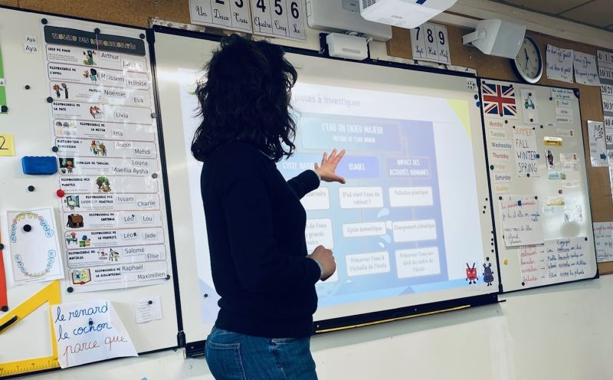
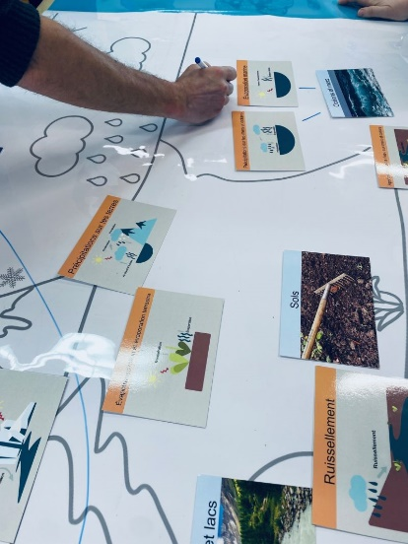
GRAND PUBLIC GIRONDIN
UN PROGRAMME D'ACTIONS PEDAGOGIQUES REVISITE
  Objectifs :
    Augmenter le nombre d'élèves sensibilisés
    Recentrer les messages sur les eaux souterraines
    Valoriser le patrimoine local
Existant
EVALUATION DU PROGRAMME REALISEE
  Objet et Contenu des interventions
  Messages délivrés
  Manques éventuels dans le contenu du message délivré
EVOLUTION DU DISPOSITIF
  Evolution de la démarche d’inscription en 2 sessions annuelles pour privilégier les projets de fond
  Un contenu minimum imposé sur le patrimoine en début d’intervention (boîte à outil en cours de réalisation)
  La valorisation du patrimoine eau potable local
  Un projet annuel « Ecole Engagée » expérimenté en 2023 et renouvelé en 2024
SCOLAIRES
ACTIONS REALISEES

Slide 17

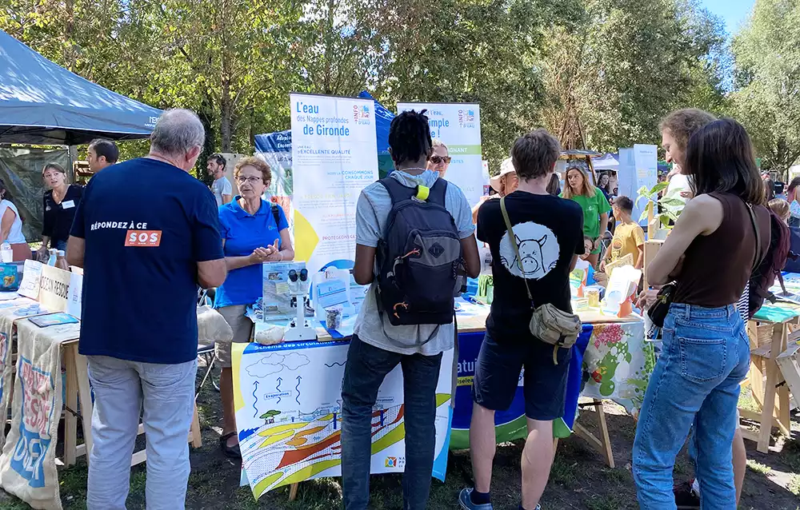
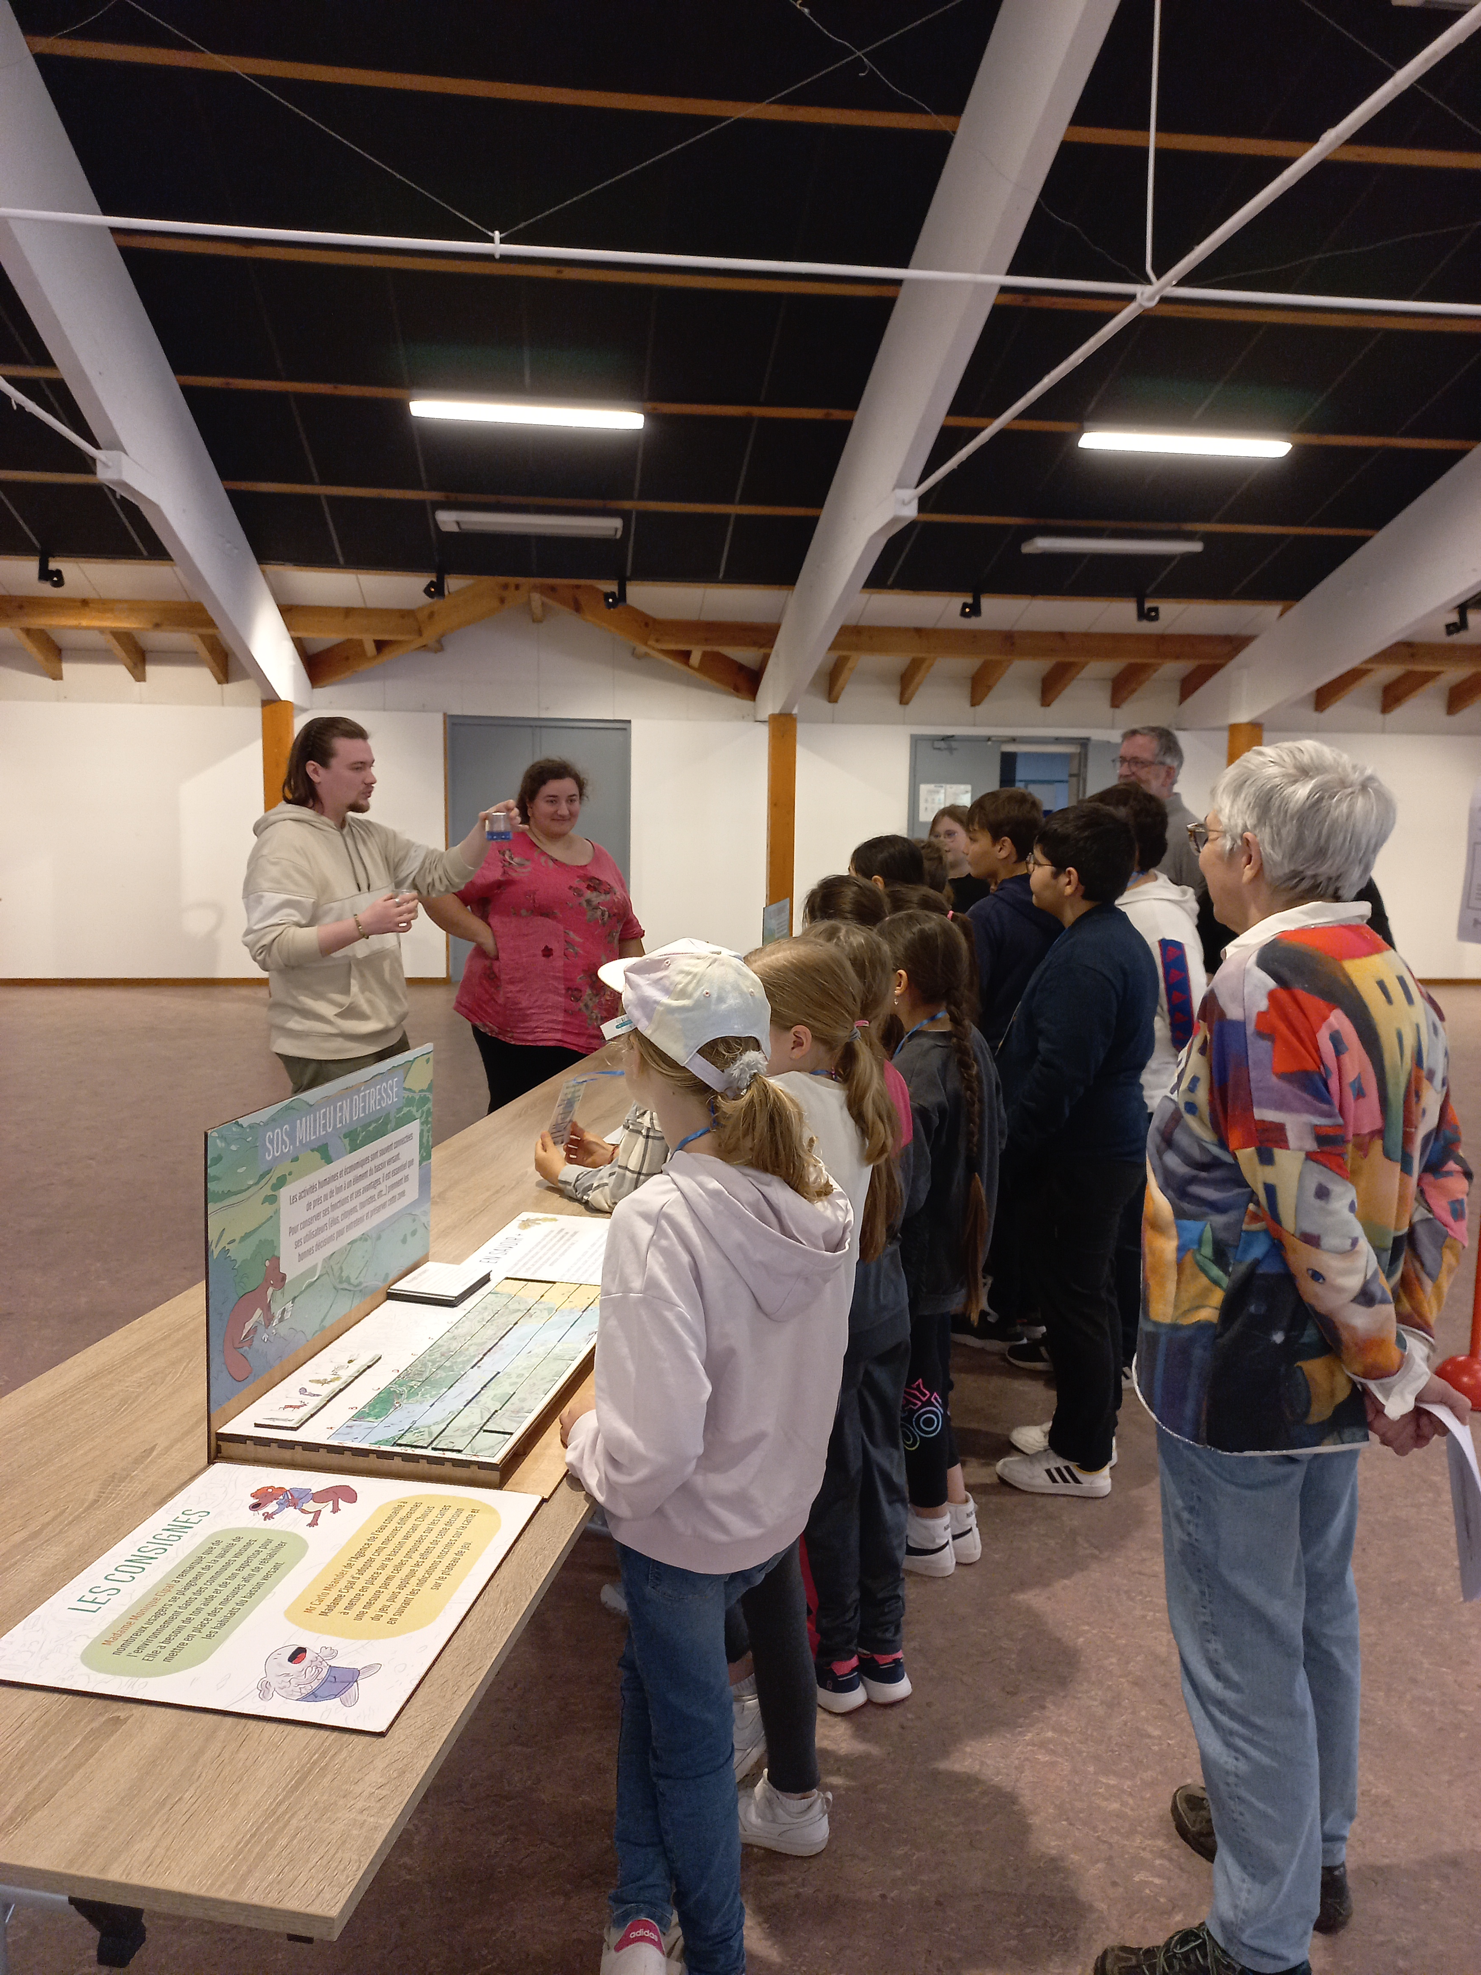
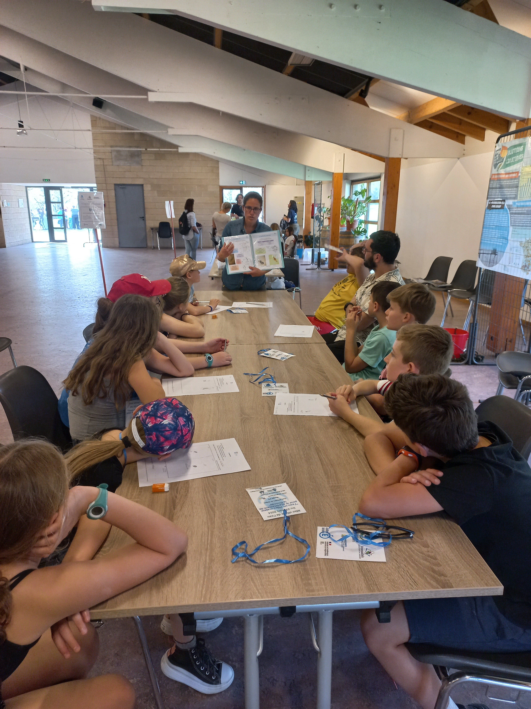

GRAND PUBLIC GIRONDIN
Nouveau
PRIVILÉGIER DES APPROCHES CIBLÉES
CRÉER UNE COMMUNAUTE
D’ECO CITOYENS GIRONDINS
DES INTERVENTIONS PLUS EN LIEN AVEC L’ENVIRONNEMENT
Identifier des événements thématisés eau ou environnement pour s'adresser à un public sensibilisé et valoriser les contacts
CLIMAX
Septembre 2022
Éco-festival de Darwin
Thématique 2022 : l’eau
3 jours de sensibilisation en présence des EIEE
VILLAGES DE L’EAU
Mars 2023
Mars 2024
Participation au Village de l’eau installé à Darwin à destination du grand public et des scolaires en 2023
Participation au « mini Village de l’eau » installé dans Cubzadais à destination des scolaires en 2024
ÉVÉNEMENTS GIRONDINS EN LIEN AVEC L’EAU & L’ENVIRONNEMENT
Participation à l’évènement l’Eau l’EXPO au Domaine de Certes
Priorité aux interventions en lien avec l’environnement
GRAND PUBLIC
ACTIONS
REALISEES

Slide 18
GRAND PUBLIC GIRONDIN
Nouveau
ENTREPRISES & GROS CONSOMMATEURS
DES ACTIONS CIBLÉES
INTERVENTIONS CAMPINGS : réflexion initiée avec le CESEAU et ?
  Interventions pour promouvoir les économies réalisables par les structures elles-mêmes, puis auprès de leurs clients-usagers
INTERVENTIONS ENTREPRISES : à développer
  Réunions auprès des salariés pour promouvoir les bonnes pratiques en entreprises puis à domicile
PARTENARIATS CHAMBRES CONSULAIRES : à développer
  Mise en place d’un dispositif en faveur des économies d’eau en entreprise, dans l'industrie, dans l'artisanat et en agriculture
PARTENARIATS ASSOCIATIONS DE COMMERÇANTS : à définir (REBM?)
  Mise en place d’actions auprès des commerces type « Ici je choisis l’eau de Paris »
ACTIONS RESTANTS
à DEVELOPPER
DE NOUVEAUX TERRAINS
D'INTERVENTION

Slide 19
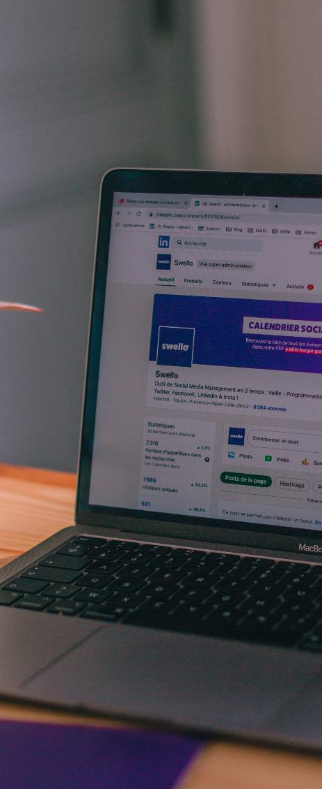

GRAND PUBLIC GIRONDIN
RÉSEAUX SOCIAUX
DÉVELOPPEMENT des RESEAUX SOCIAUX : 2 MEDIA / 1 EMETTEUR : le SMEGREG
CRÉER UNE COMMUNAUTÉ ÉCO-CITOYENNE GIRONDINE
IMPLIQUER LES ELUS & ACTEURS PUBLICS
DANS LEUR ROLE DE RELAI DE COMMUNICATION
INSTITUTIONNELS
GIRONDINS
Nouveau
  PHASE 1 : DEVELOPPEMENT DE 2 MEDIA SOCIAUX : LINKEDIN, YOUTUBE
  toucher à la fois institutionnelles, professionnels et grand public
  générer du trafic vers les 2 sites web
  valoriser les missions, les actions et les acteurs du SMEGREG
  promouvoir les événements locaux et les associations partenaires
  créer une communauté engagée
COMMUNICATION
DIGITALE

Slide 20
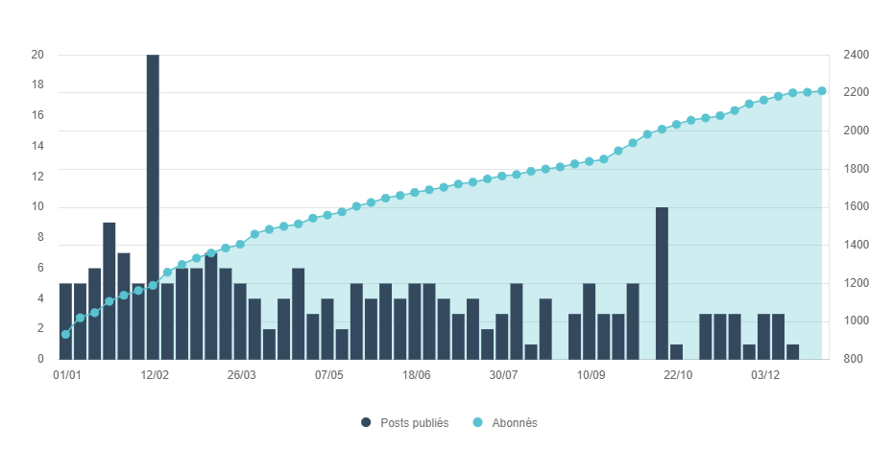
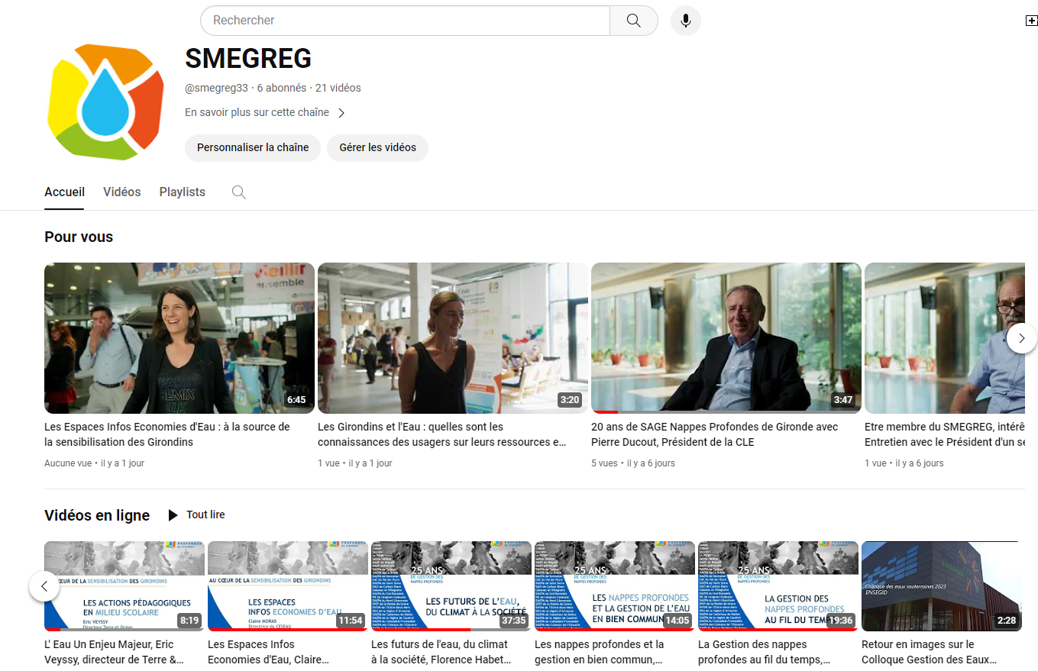
GRAND PUBLIC GIRONDIN
  PHASE 1 : BILAN PRELIMINAIRE
  LINKEDIN :
    lancé en septembre 2022
    3 à 5 publications / semaine
    (et jusqu’à 20 lors du colloque sur les Eaux Souterraines en 2023)
    Près de 2500 abonnés
    Près de 400 posts publiés
    Plus de 300 000 impressions
    Le + gros succès :
    « En immersion au cœur d’un forage SMEGREG » avec 21 254 impressions
INSTITUTIONNELS
GIRONDINS
Nouveau
COMMUNICATION
DIGITALE
  YOUTUBE :
    lancé en février 2024
    21 vidéos en ligne
    2 playlists
    6 abonnés

Slide 21

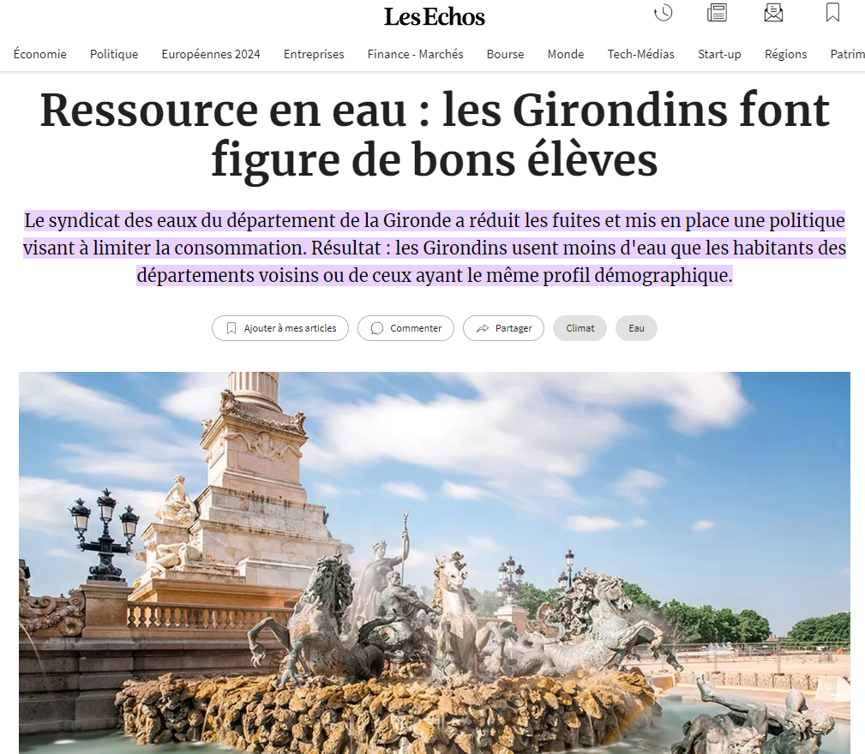
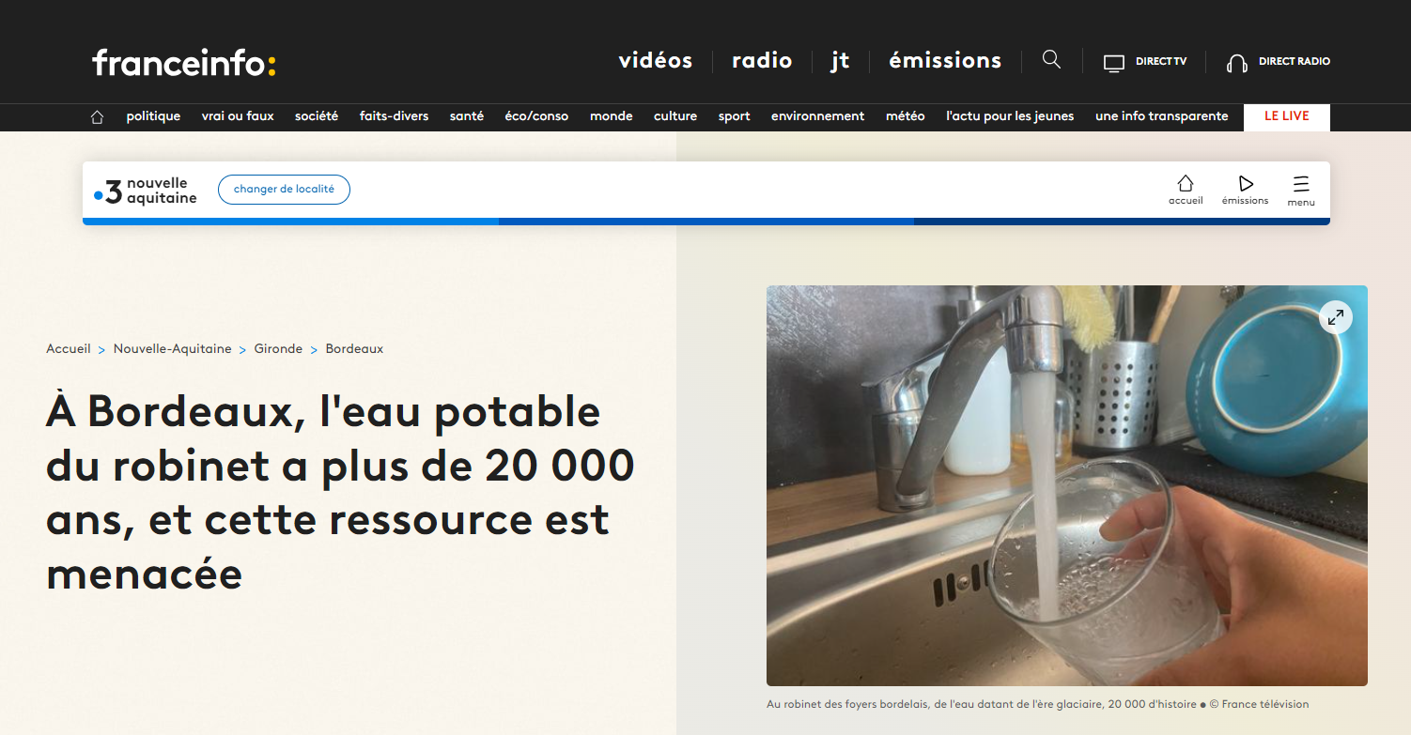
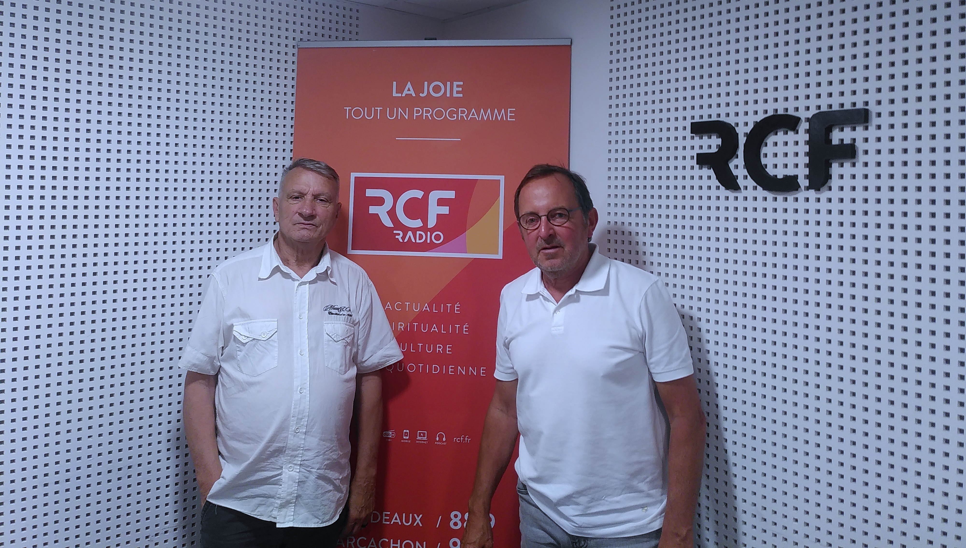
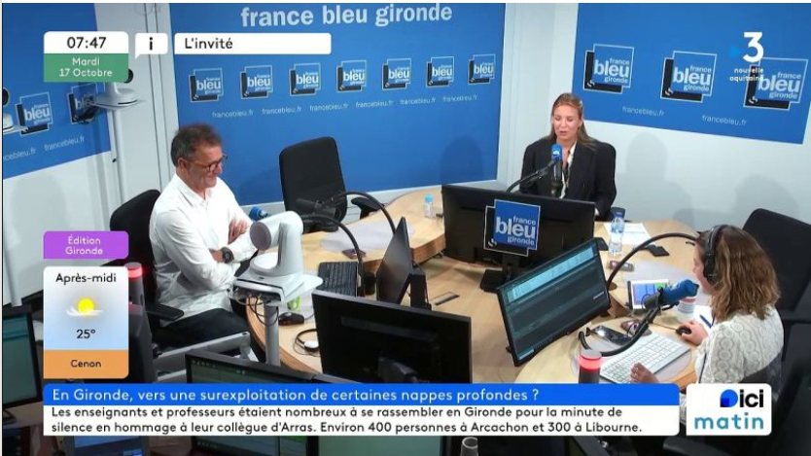
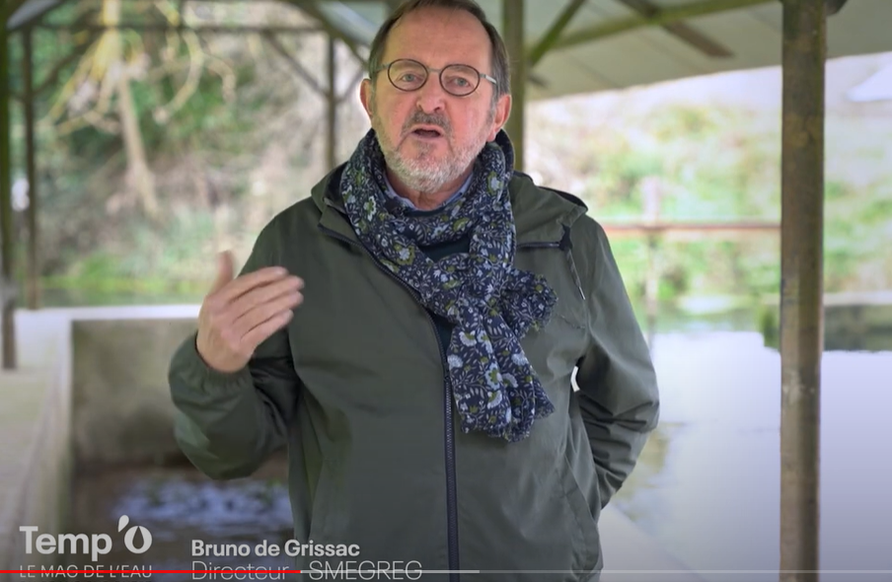
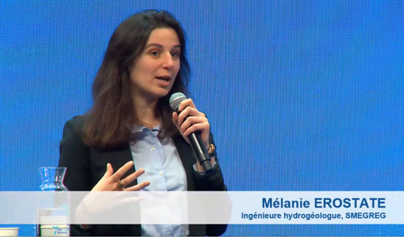
GRAND PUBLIC GIRONDIN
RELATIONS PRESSE & PRESENCE DANS LES MEDIAS
Une agence de communication relation presse dédiée : option non développée
=> 1 opération de relations presse réalisée (externalisée) à l’occasion de la matinée anniversaires avec préparation du fichier presse / envoi d’invitations presse / communiqués / relances ciblées
Mais une présence accrue dans les médias et sur des événements
France Info : « À Bordeaux, l’eau potable du robinet a plus de 20 000 ans, et cette ressource est menacée » 21/06/2023
Les Echos : « Ressource en eau : les Girondins font figure de bons élèves »
Radio RCF : émission « Au fil de l’eau » 25/08/23
Radio France Bleu Gironde 17/10/23
TempO le mag de l’AEAG "Garantir la quantité d'eau des nappes profondes pour l'eau potable 02/2024
Parlements Mobiles de la ville de Bordeaux
L’Eau est-elle un bien inépuisable ?
Atelier Carrefour de l’eau 2024 "Exploitation/ surexploitation des eaux souterraines et interactions avec les eaux superficielles
…
INSTITUTIONNELS
GIRONDINS
Nouveau
RELATIONS
PRESSE

